Slide 1
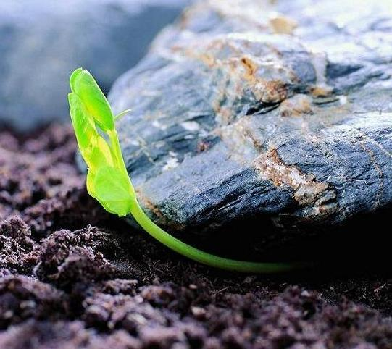

YECAO

Slide 2
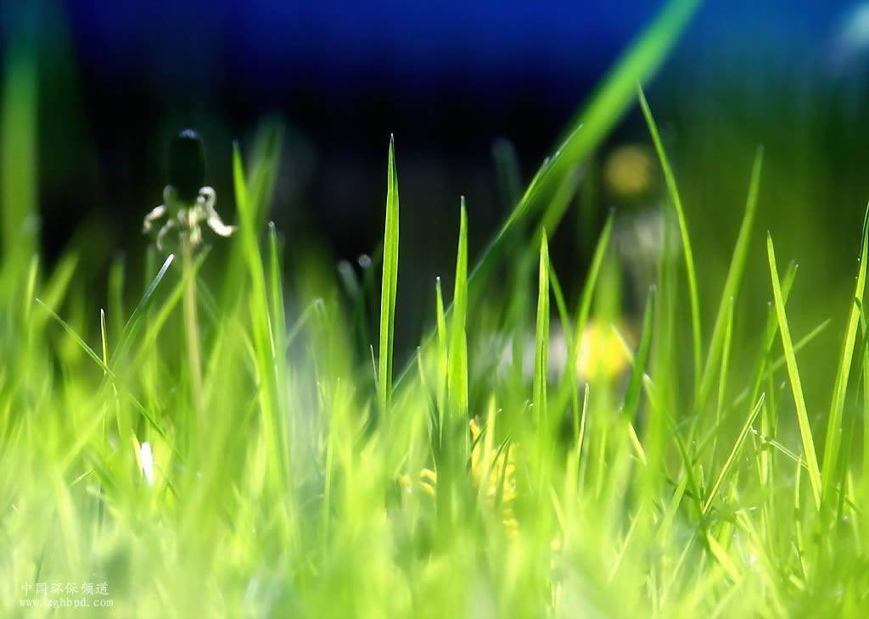
生命是地球上最神奇的存在，它的表现形式多种多样，精彩纷呈；它们的成长过程有长有短，神秘美丽。你想知道小草有多大的力量吗？你了解琥珀是怎样形成的吗？诗人在痛失亲人的情况下，是怎样发出号召，劝慰人们要像骄傲、耿介的杨树、柳树一样保持积极地人生态度的？让我们一起走进本单元，尽情的享受生命带给我们的震撼吧！

Slide 3
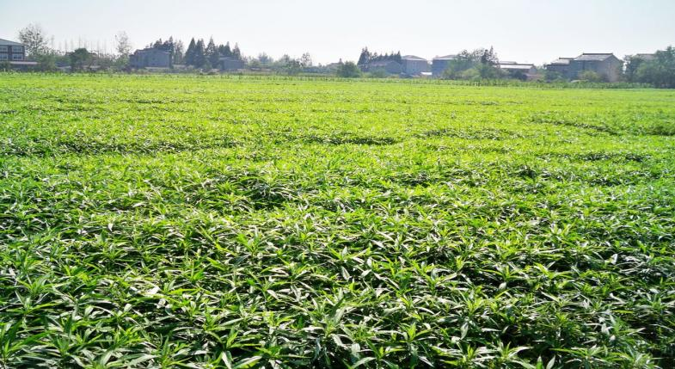

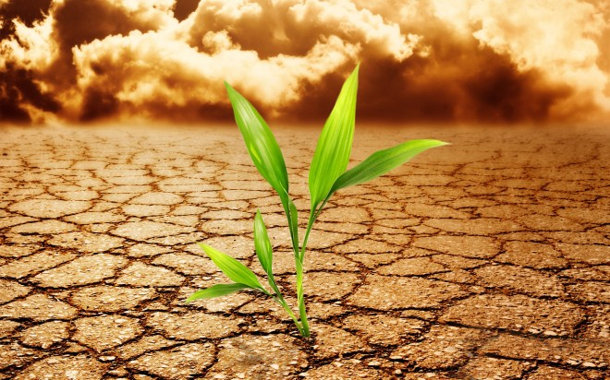
野草
顽强的生命力
坚强不屈
PPT模板下载：www.1ppt.com/moban/ 行业PPT模板：www.1ppt.com/hangye/
节日PPT模板：www.1ppt.com/jieri/ PPT素材下载：www.1ppt.com/sucai/
PPT背景图片：www.1ppt.com/beijing/ PPT图表下载：www.1ppt.com/tubiao/
优秀PPT下载：www.1ppt.com/xiazai/ PPT教程： www.1ppt.com/powerpoint/
Word教程： www.1ppt.com/word/ Excel教程：www.1ppt.com/excel/
资料下载：www.1ppt.com/ziliao/ PPT课件下载：www.1ppt.com/kejian/
范文下载：www.1ppt.com/fanwen/ 试卷下载：www.1ppt.com/shiti/
教案下载：www.1ppt.com/jiaoan/
蓬勃向上

Slide 4

野 草
YECAO
背诵古诗
赋(fù)得古原草送别
(唐)白居易
离离原上草，一岁一枯荣。
野火烧不尽，春风吹又生。
远芳侵古道，晴翠接荒城。
又送王孙去，萋萋满别情。

Slide 5
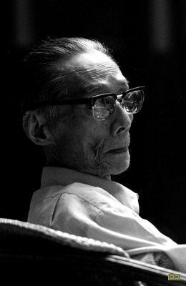
夏衍：原名沈乃熙，字端先，祖
籍河南开封，夏衍是中国著名文学、
电影、戏剧作家，文艺评论家，翻译
家，社会活动家。中国左翼电影运动
的开拓者、组织者和领导者之一。创
作有电影剧本《狂流》、《春蚕》，
话剧《秋瑾传》、《上海屋檐下》及
报告文学《包身工》，对30年代进步
文艺产生巨大影响。1994年10月，国
务院授予“有杰出贡献的电影艺术家”
荣誉称号。

Slide 6
生字新词
野 草
YECAO
shī
pōu
xiè
shū
sǔn
狮
剖
械
殊
笋
狮子
海狮
解剖
剖析
机械
器械
特殊
殊荣
竹笋
春笋
rǎng
péng
yún
ɡé
rèn
壤
棚
纭
骼
韧
土壤
接壤
木棚
草棚
纷纭
众说纷纭
骨骼
坚韧
韧性

Slide 7
shī
gé
sǔn
lì
xiān
狮子 骨骼 竹笋 瓦砾 掀翻
péng
pōu
rǎng
rèn
玻璃棚 解剖 韧性 土壤
yún
xiè
shū
纷芸 机械 特殊

Slide 8
认一认
野 草
YECAO
狮（狮子）剖（解剖）械（机械）殊（特殊）
筛（筛子）培（培养）诫（告诫）珠（珍珠）
棚（工棚）笋（竹笋）纭（纷纭）壤（土壤）
绷（绷带）筝（风筝）坛（花坛）攘（推攘）

Slide 9
多音字
野 草
YECAO
jiě
（解放 ）
zhé
（折断 ）
解
jiè
（押解 ）
折
zhē
（折腾）
xiè
（解数 ）
shé
（折本 ）

Slide 10
近、反义词
野 草
YECAO
近义词：
超越--
超出
致密--
精密
坚固--
牢固
特殊--
特别
反义词：
显现--
隐蔽
致密--
疏松
坚固--
松散
特殊--
普通

Slide 11
词语集锦
野 草
YECAO
纷纭：（言论、事情等）多而杂乱。
运用：对于这道题的回答，究竟谁对谁错，众说纷纭。
特殊：不同于同类的事物或平常的情况。
运用：我在班上年龄最小，因此经常享受特殊照顾。
韧性：指顽强持久的精神。
运用：任务越艰巨，越需要每个人发挥自己的韧性。
顽强不屈：坚强而不屈服。
运用：我们要学习小草顽强不屈地精神。

